Slide 1
Jogo da Evolução Testes Online
27.mar.2024
3.abr.2024

Slide 2
Participantes 27.3.2024
Precilia de Castilhos – 8 verde – parou nessa jogadora
Rafael Guimarães Pereira – 7 azul
Vânia Cabral – 5 vermelho
Sandra Kessler – 4 amarelo
Valéria Cabral – 2 lilás

Slide 3
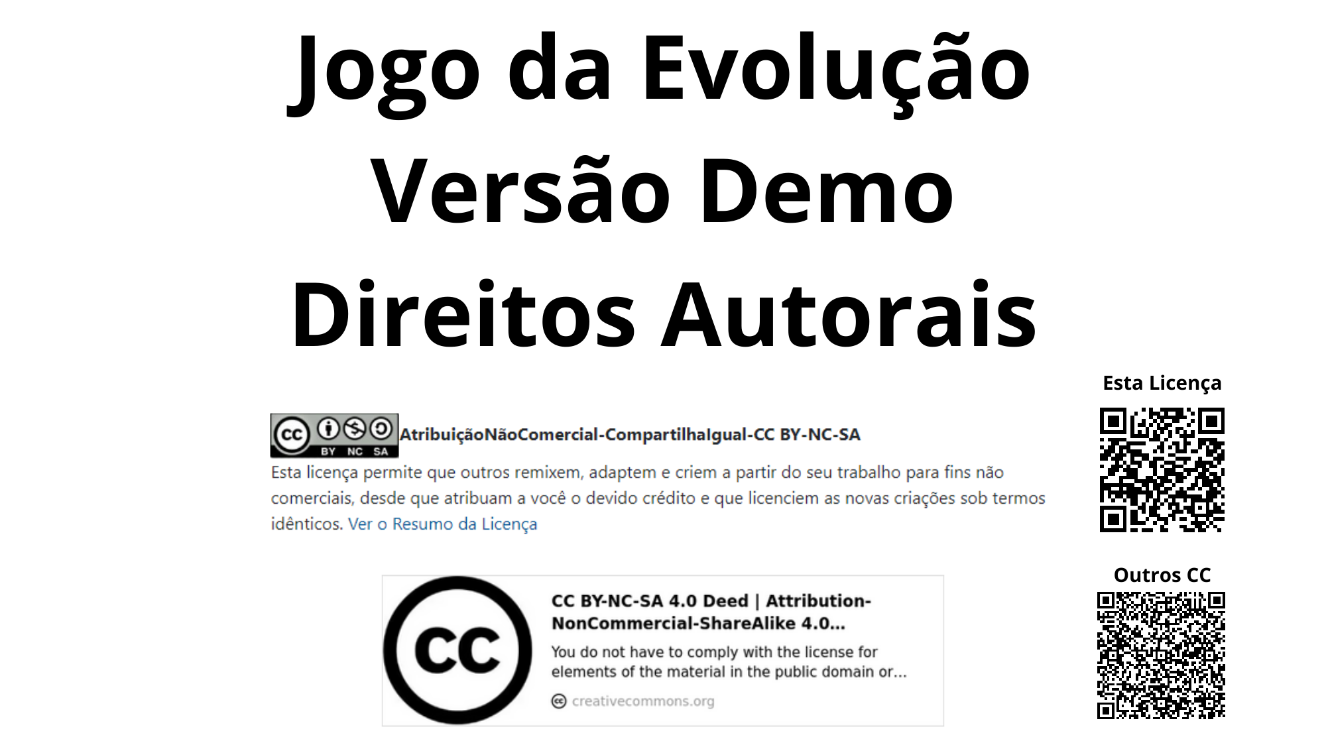

Slide 4
História do Jogo
Inspiração em 2017. Rafael fez primeira versão, testou com Bia e Duda, elas colaboraram. Discussões com Jean e teste com suas filhas.
2023: dezembro, forte ideia de retomar o projeto.
2024: projeto retomado em janeiro. Em março o primeiro teste com a comunidade

Slide 5
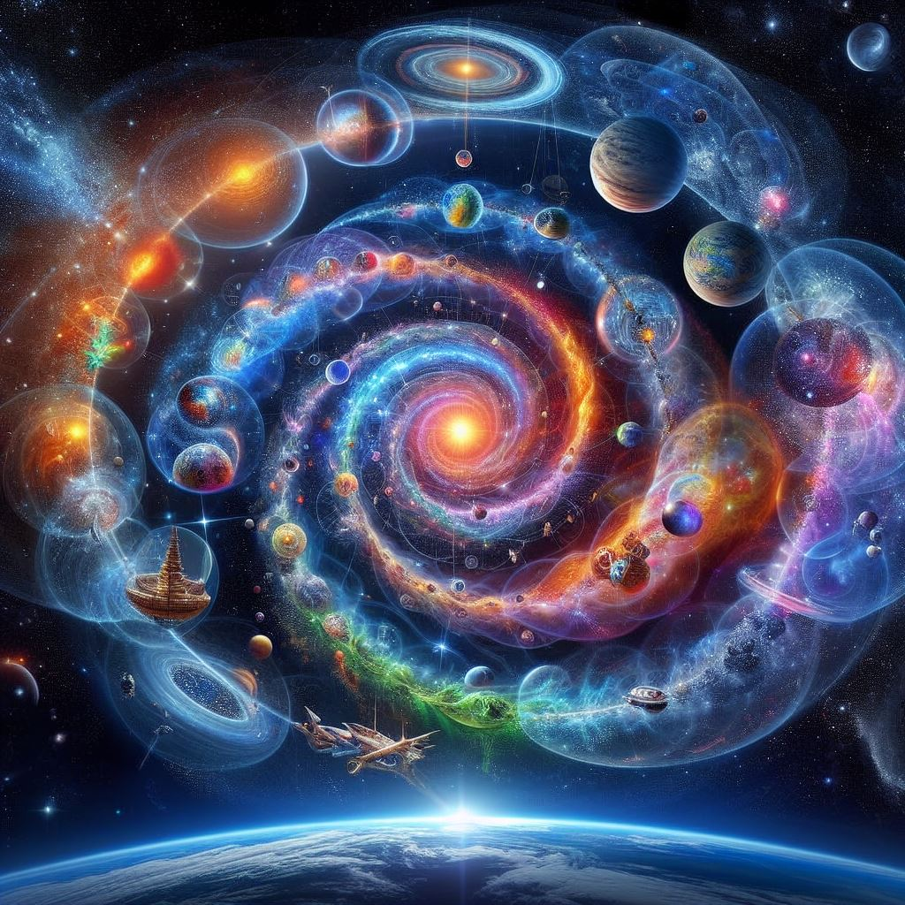
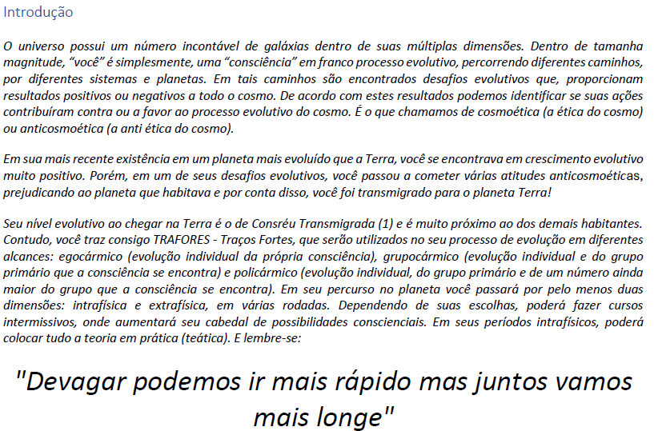
Imagem gerada na AI Designer (Microsoft) com o texto da introdução como entrada

Slide 6
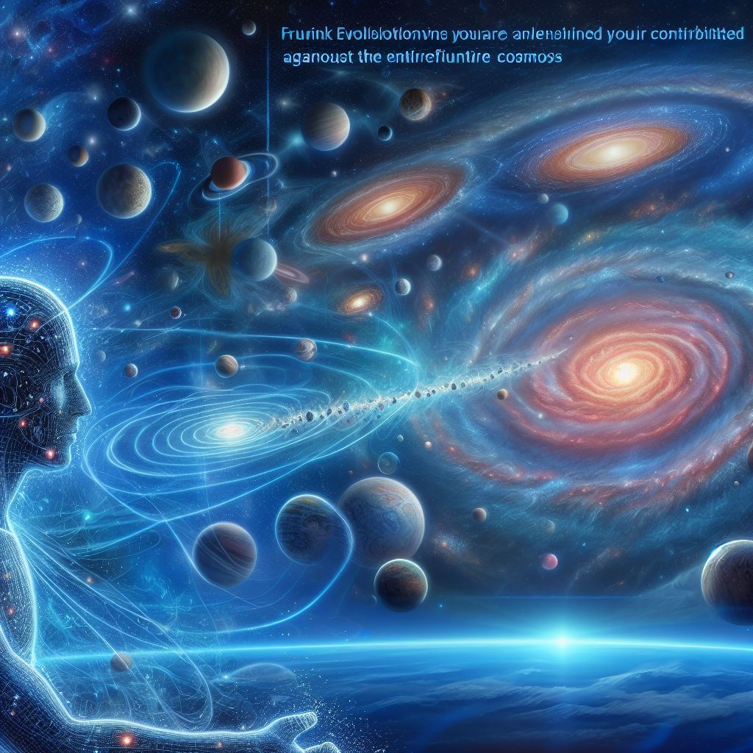
Imagem gerada na AI Designer (Microsoft) com o texto da introdução como entrada

Slide 7
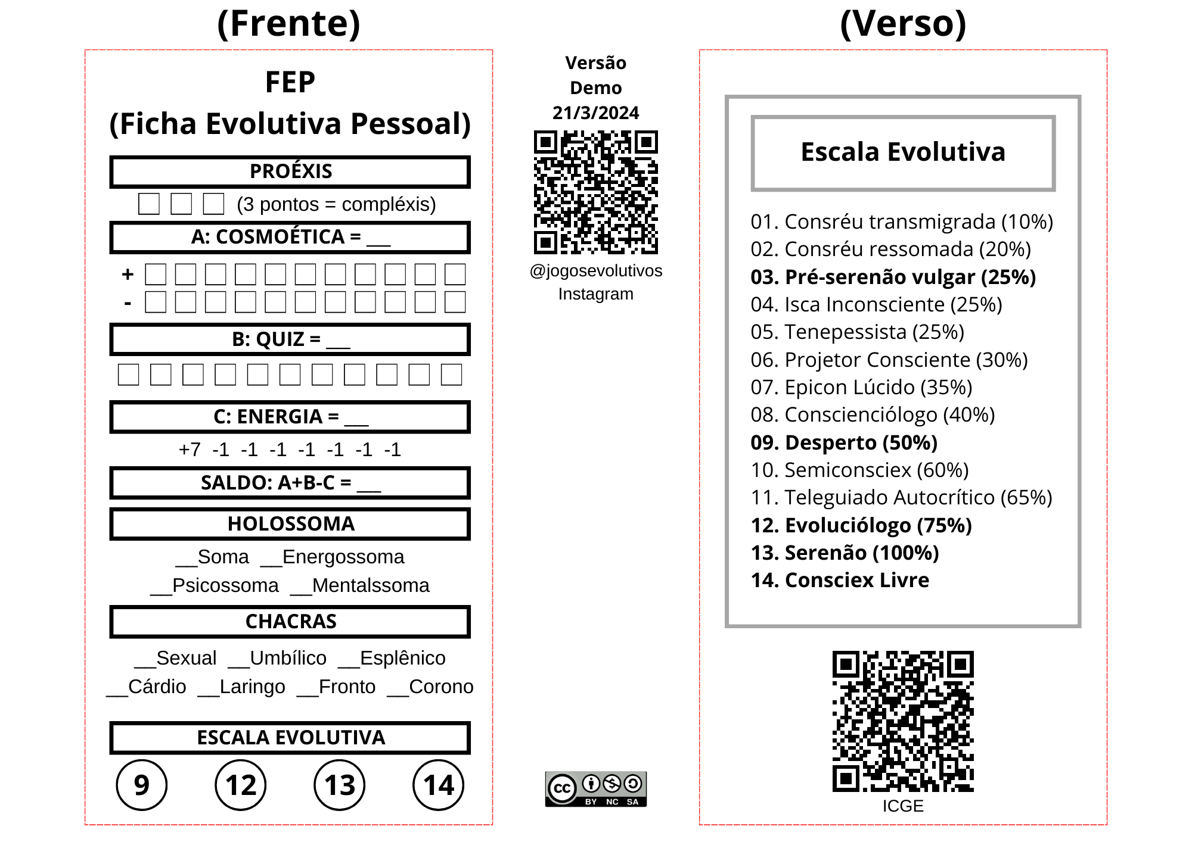

Slide 8
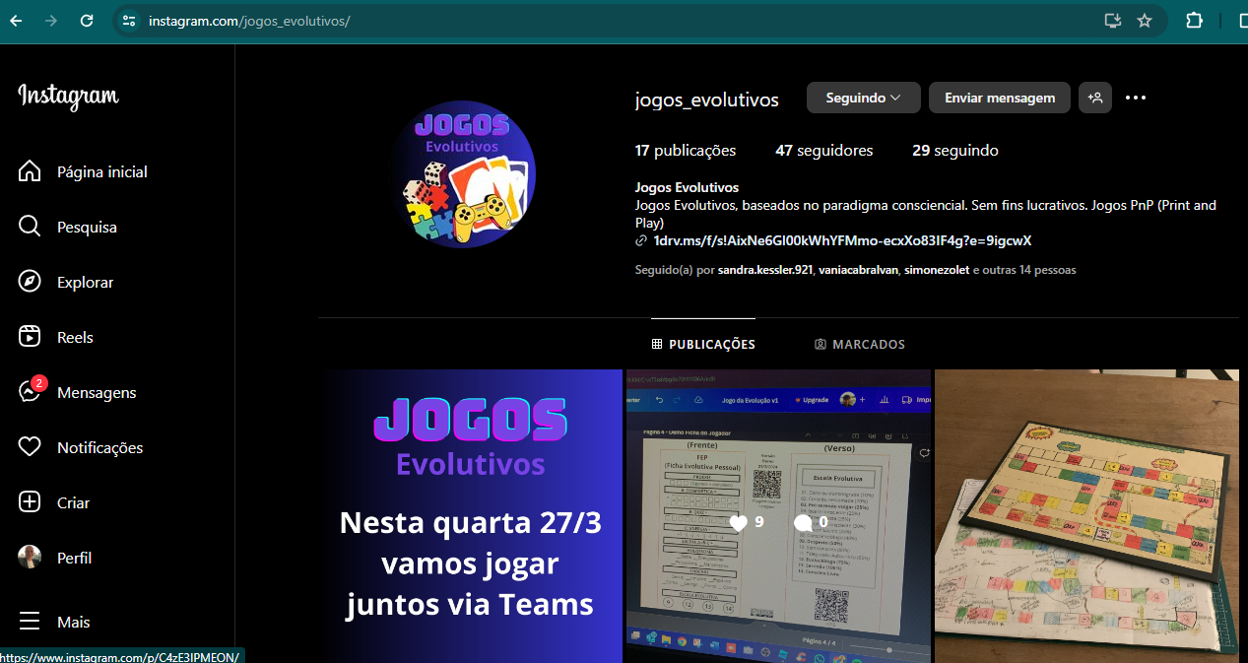
Comunidade
Instagram
Link para materiais

Slide 9
21/3/2024: jogamos a primeira vez em grupo, via Teams. Participantes: Sandra Kessler, Priscillia Castilho, Vania Cabral e Rafael GuiPe. 18 às 20h30. Sandra caiu (conexão).

Slide 10
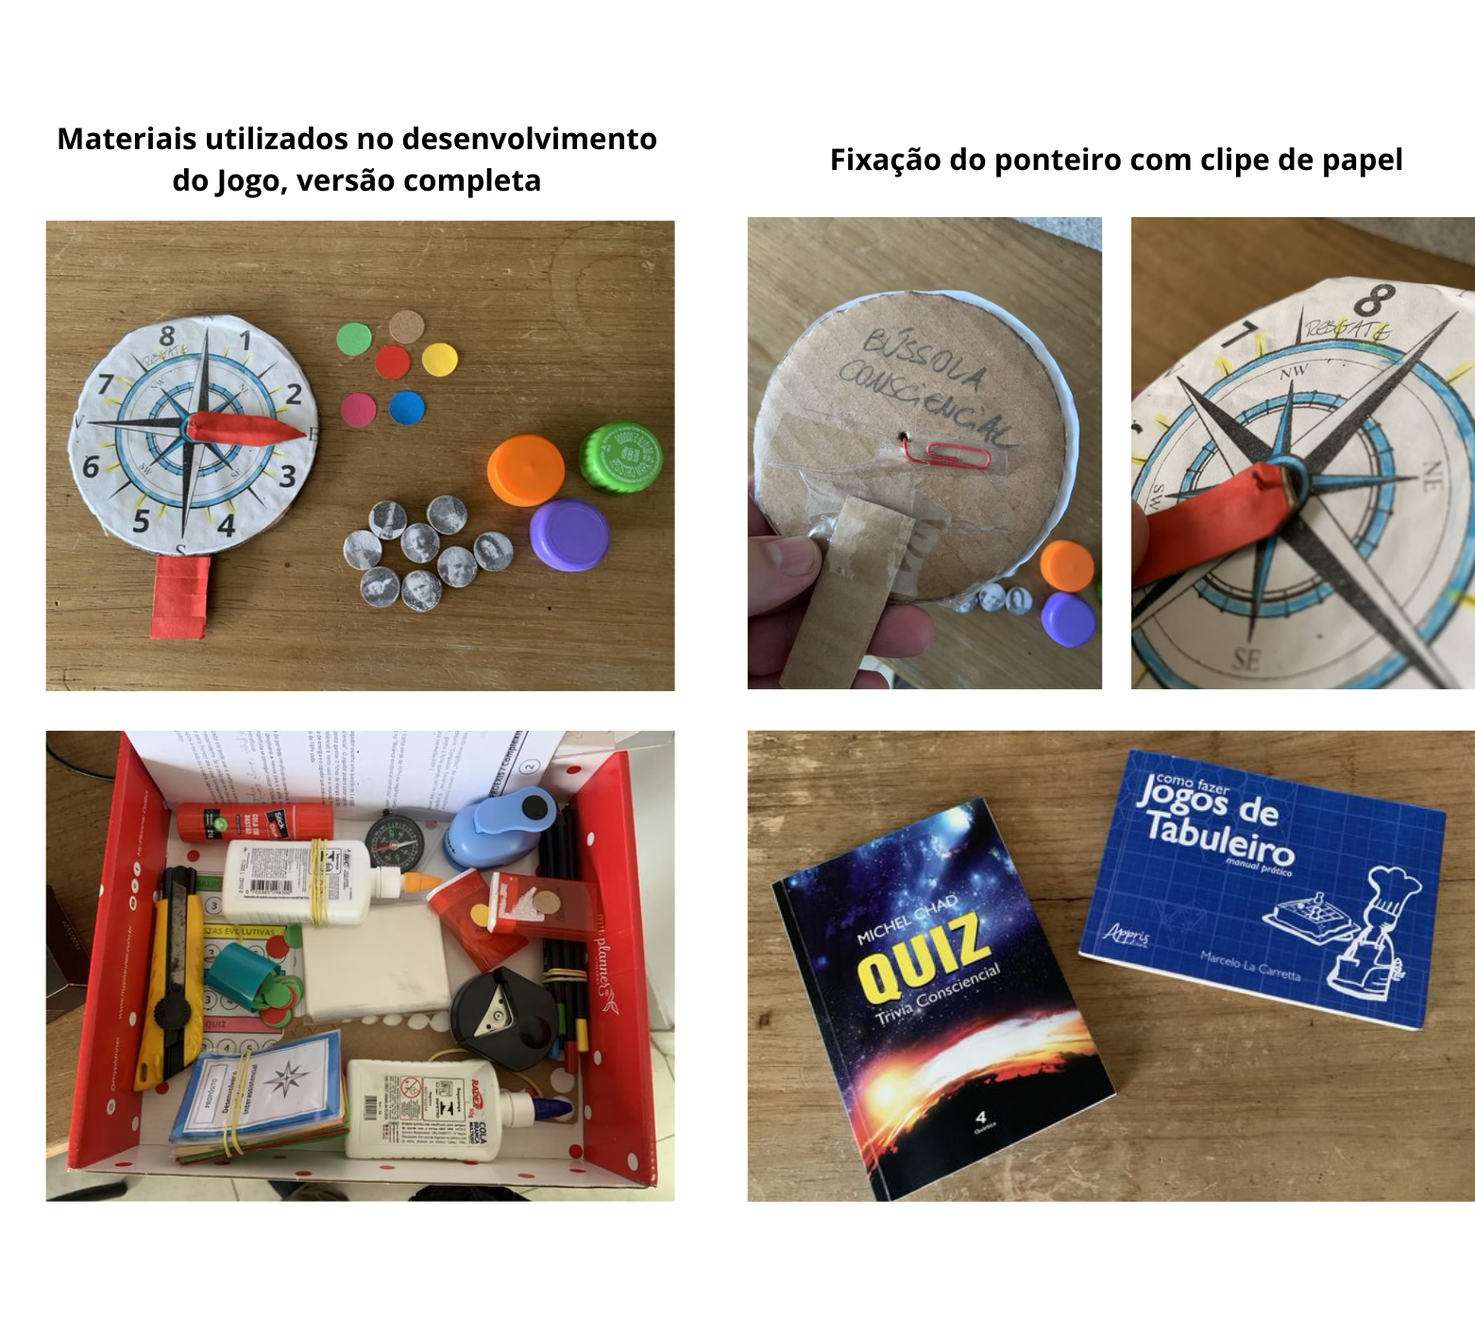
Holomemória

Slide 11
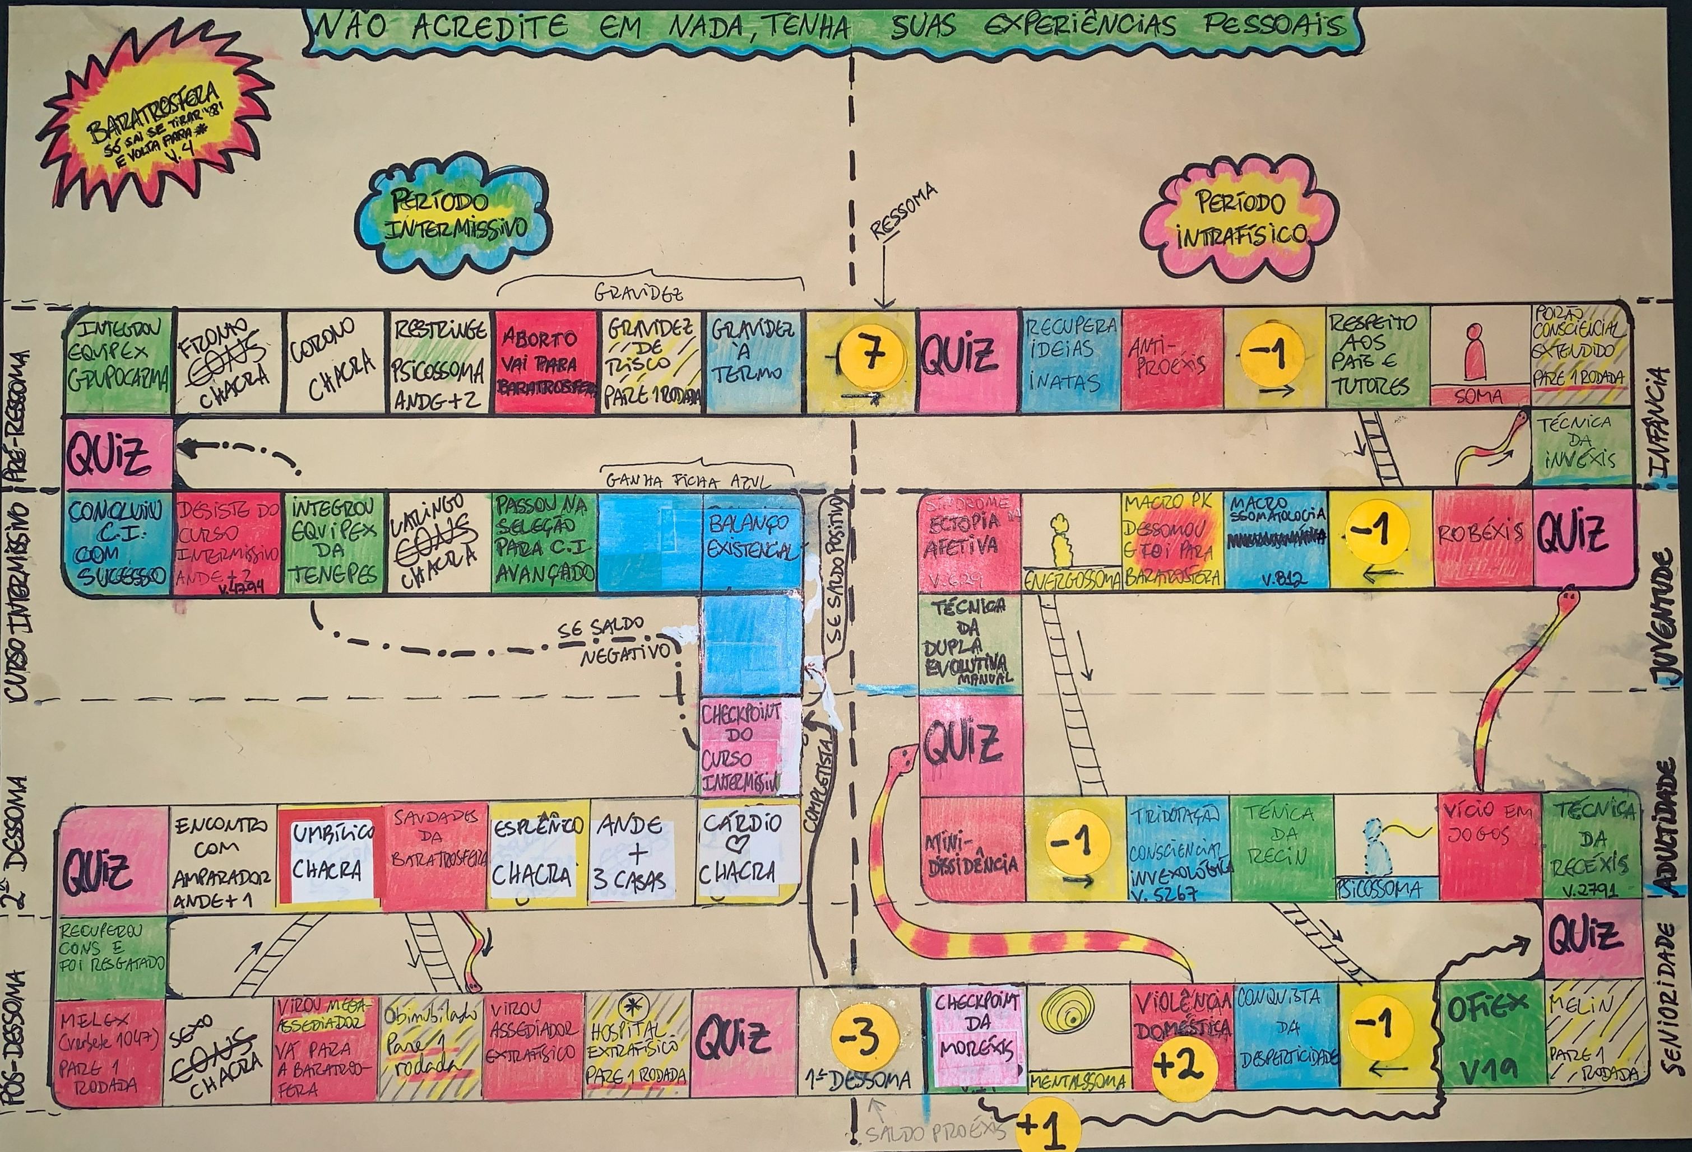





27.3.2024
Precilia de Castilhos – 8 verde – parou nessa jogadora
Rafael Guimarães Pereira – 7 azul
Vânia Cabral – 5 vermelho
Sandra Kessler – 4 amarelo
Valéria Cabral – 2 lilás

Slide 12
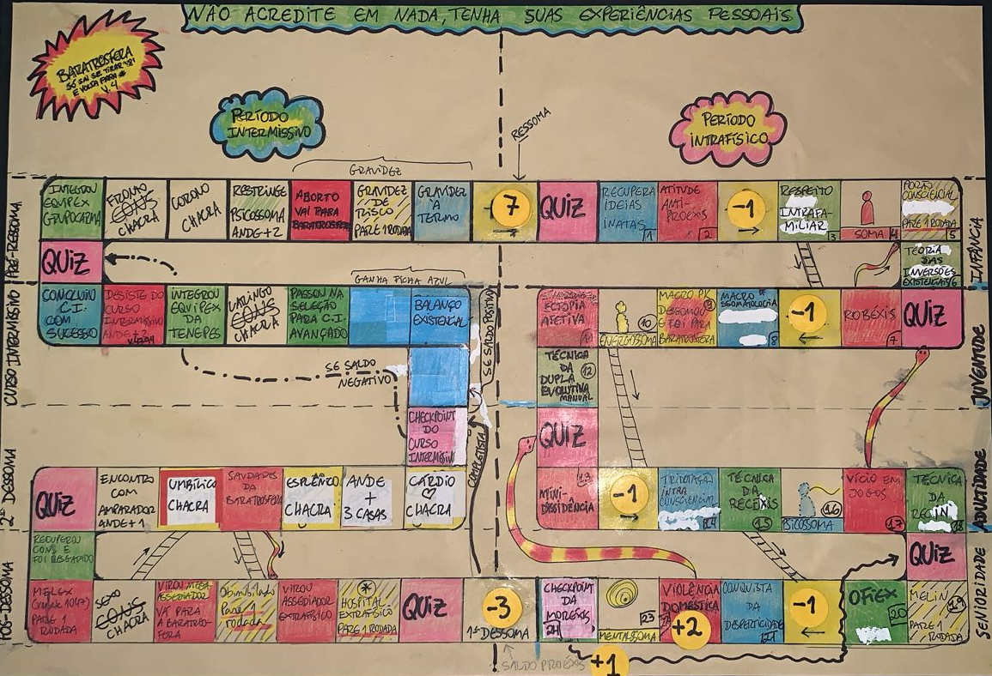
3.4.2024
. Precilia – 8 verde
. Rafael – 7 azul
. Vânia – 5 vermelho
. Sandra – 4 amarelo
. Valéria – 2 lilás parou aqui
Maxiproéxis
23, 16, 3 , 15, 4

Slide 13
20.4.2024
. Rafael – 7 azul
. Vânia – 5 vermelho
. Sandra – 4 amarelo
Maxiproéxis
23, 16, 3 , 15, 4

Slide 14
Novas Regras
. Adicoes: numeros para a maxiproexis
. Energia zera na ressoma
zz.zz.2024
Maxiproéxis
23, 16, 3 , 15, 4

Slide 15
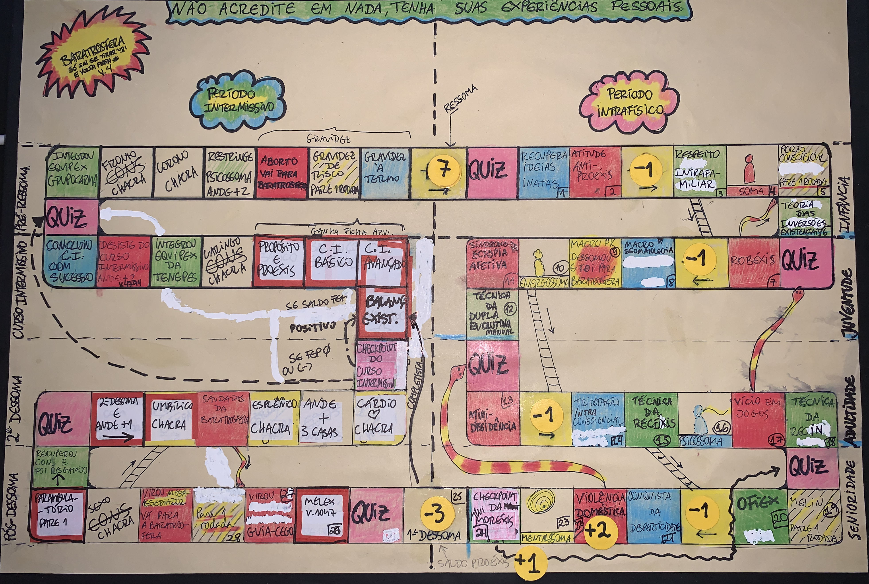

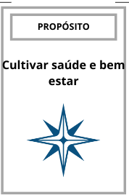
. Precilia (Desperta) – 8 verde - ok
. Rafael – (PSV) - 7 azul - ok
. Vânia (Desperta) 5 vermelho - ok
. Sandra (PSV) – 4 amarelo
. Valéria (PSV) – 2 lilás
Novas Regras
. Adicoes: numeros para a maxiproexis
. Energia zera na ressoma
7.5.2024
Maxiproéxis
23, 16, 3 , 15, 4, 25, 9, 7, 15

Slide 16


Vania
Precilia
. Precilia (Desperta) – 8 verde - ok
. Rafael – (PSV) - 7 azul - ok
. Vânia (Desperta) 5 vermelho - ok
. Sandra (PSV) – 4 amarelo
. Valéria (PSV) – 2 lilás
. Liliane (PSV) - laranja
Nova Jogadora: Liliane
16.5.2024
Maxiproéxis
23, 16, 3 , 15, 4, 25, 9, 7, 15
Nota:
. Colocar na FEP a maxiproéxis
. Substituir energias por? Traços, chacras ?
. Colocar números faltantes

Slide 17
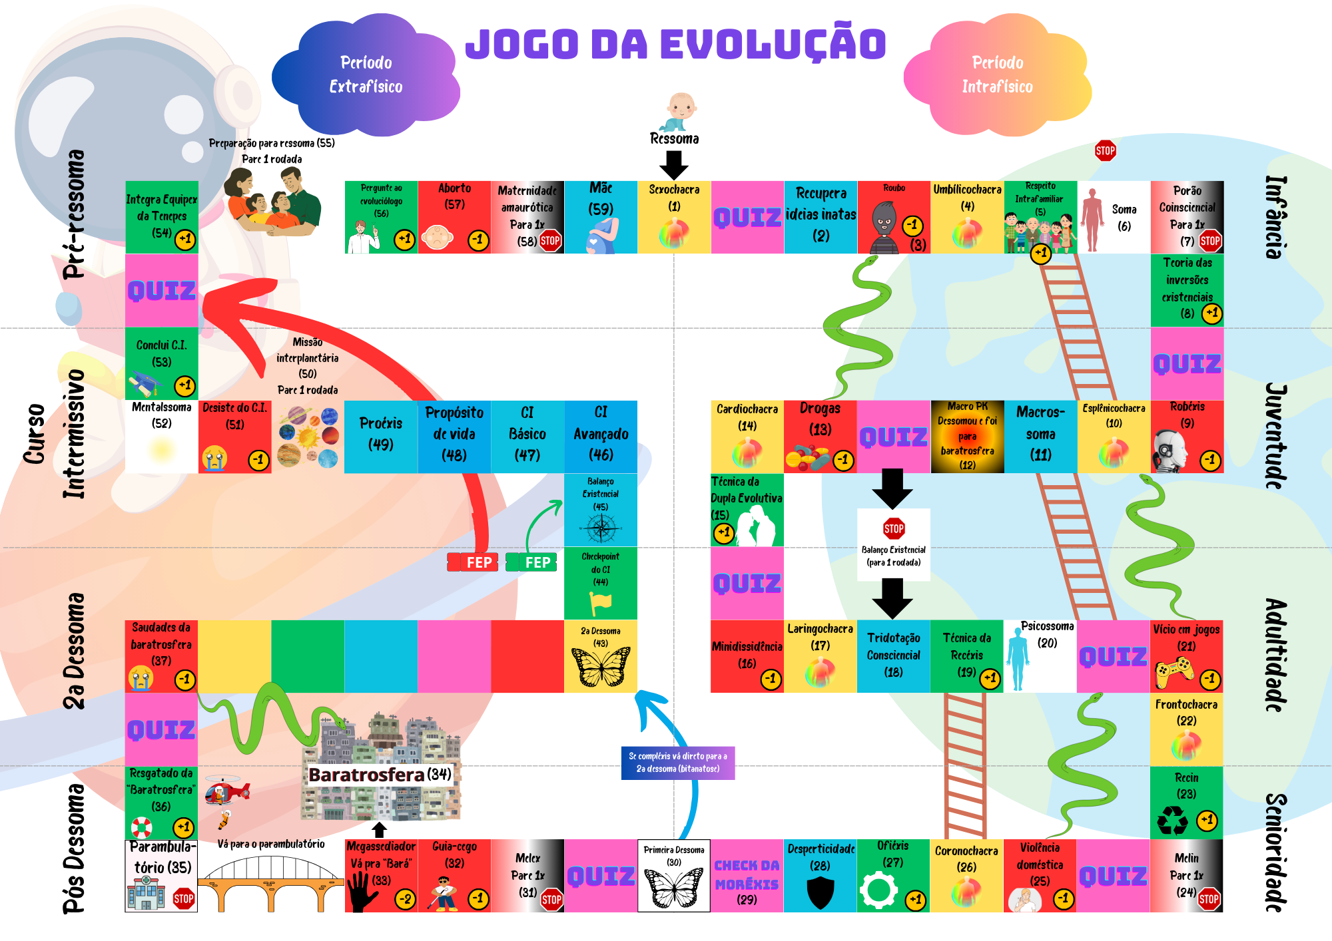


3/10/24
Apresentação do jogo para Valdecy e Maria Merces
Jogamos um pouco
Ordem de hoje:
Rafael: azul
Vânia: vermelho
Valdecy: azul marinho
Maria: verde

Slide 18
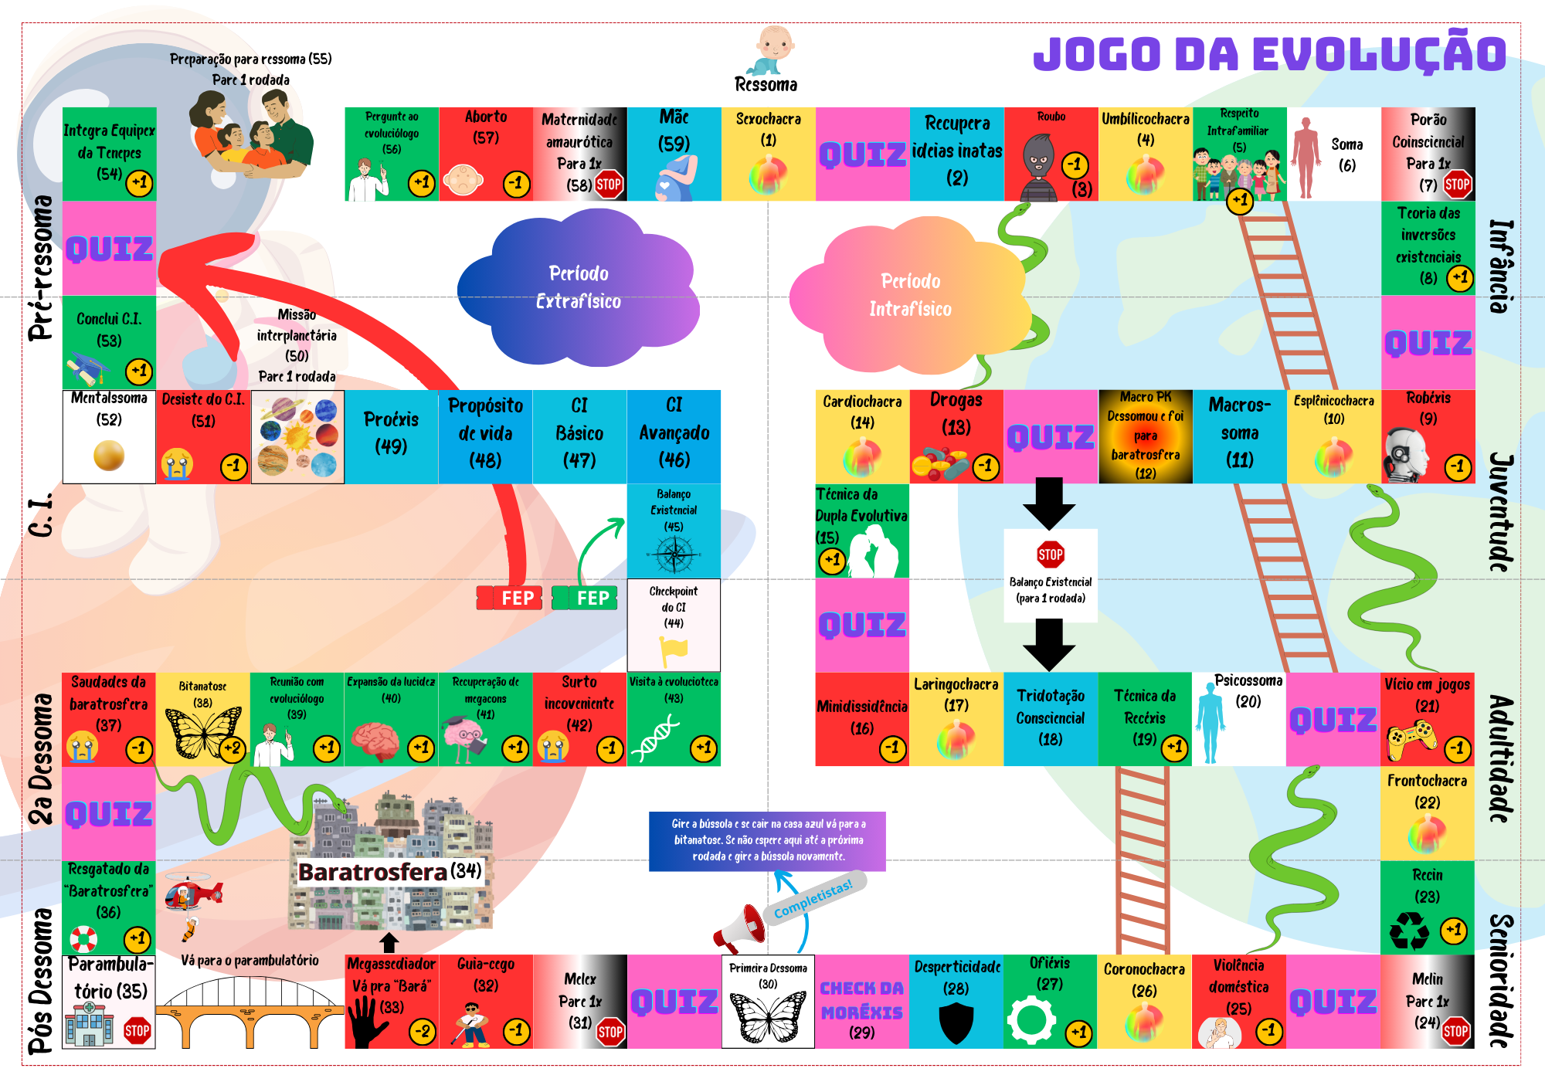

10/10/24
Ordem de hoje:
Rafael: azul
Vânia: vermelho
Ana Maria: amarelo

Slide 19
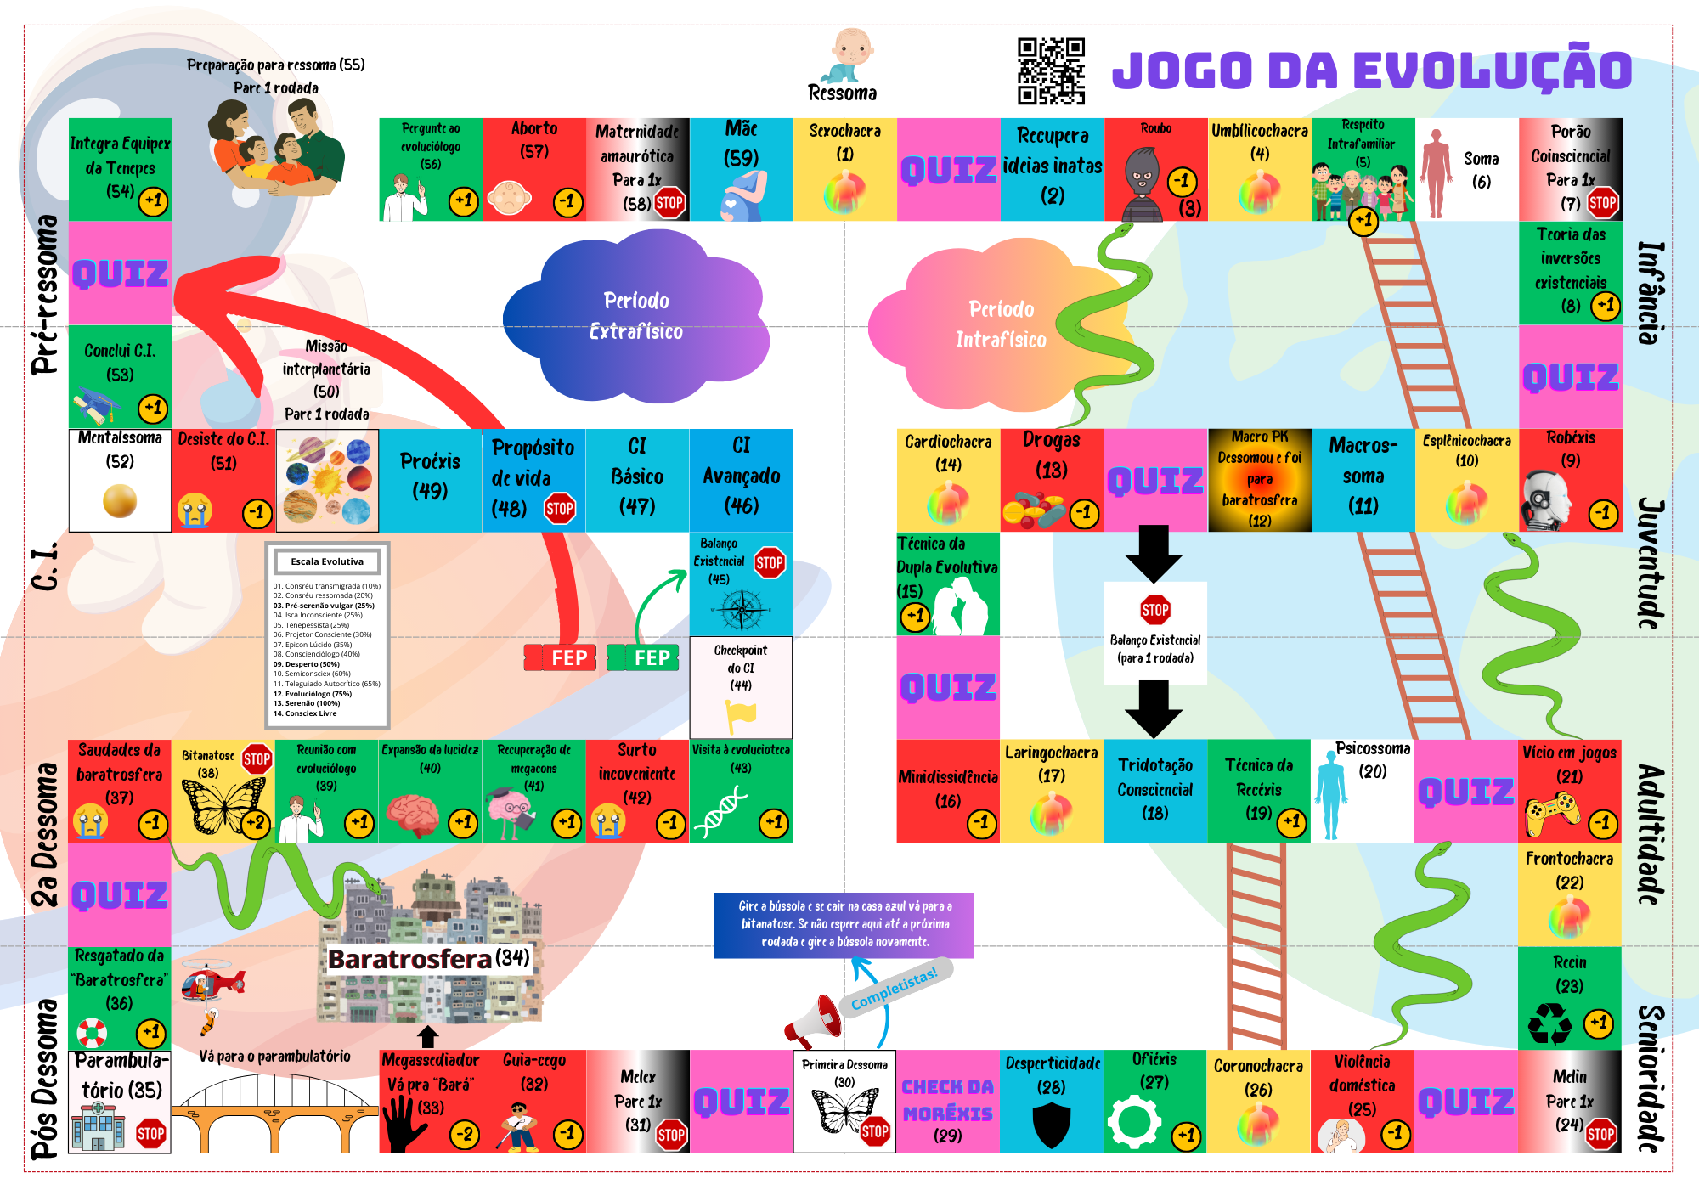
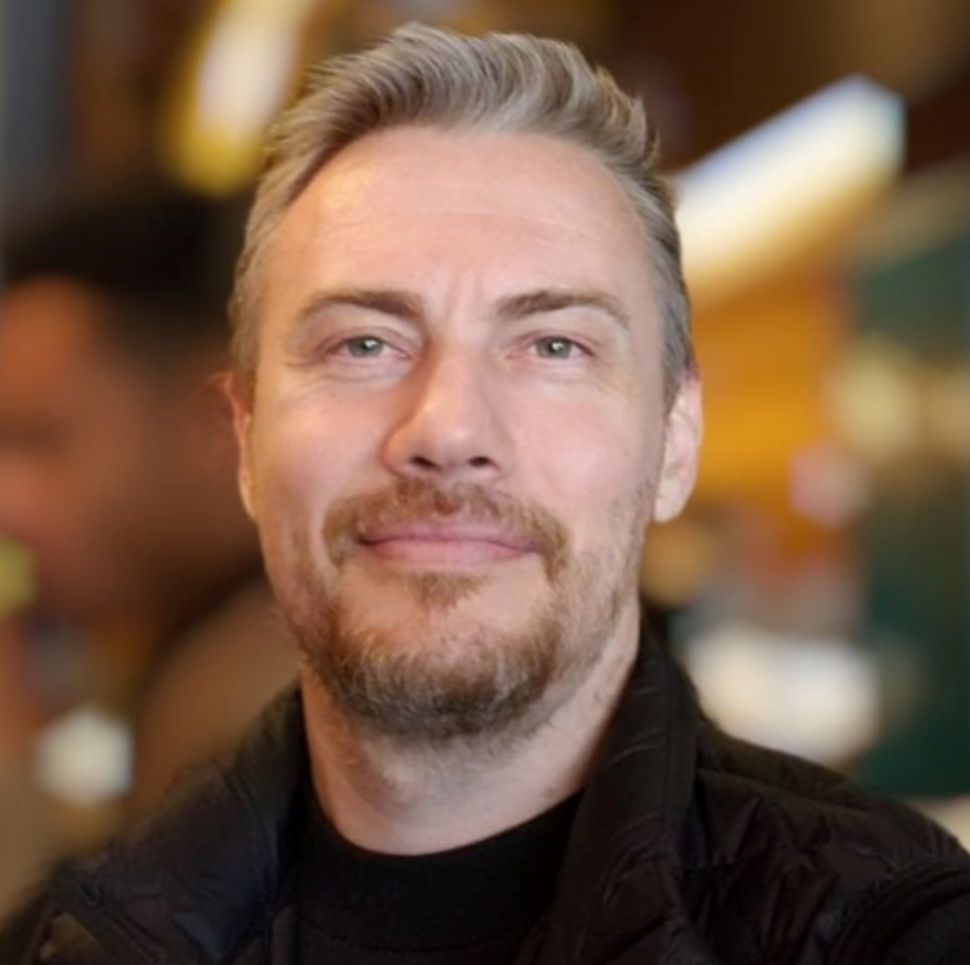

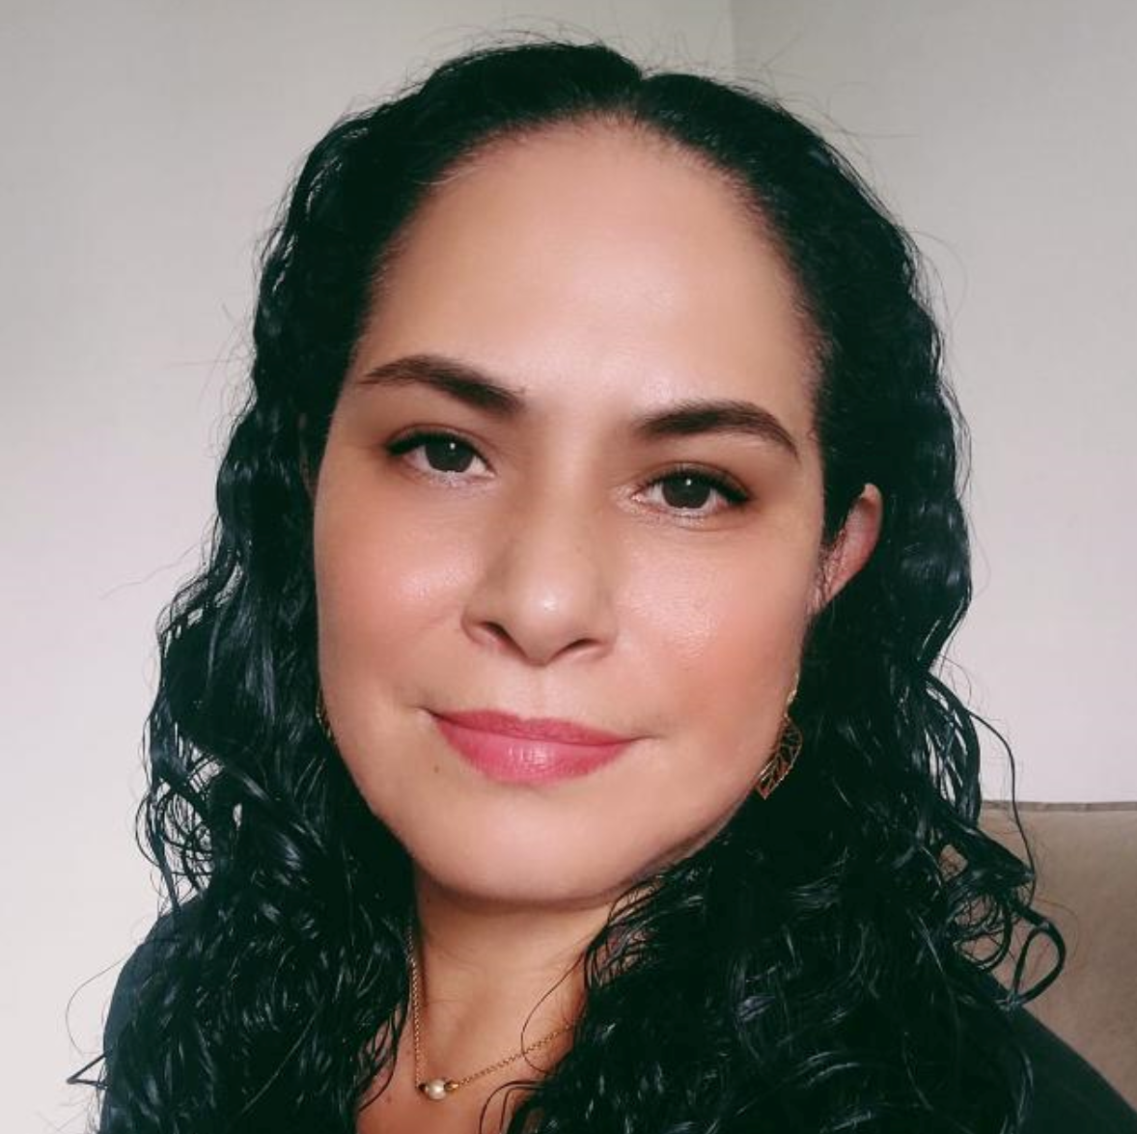
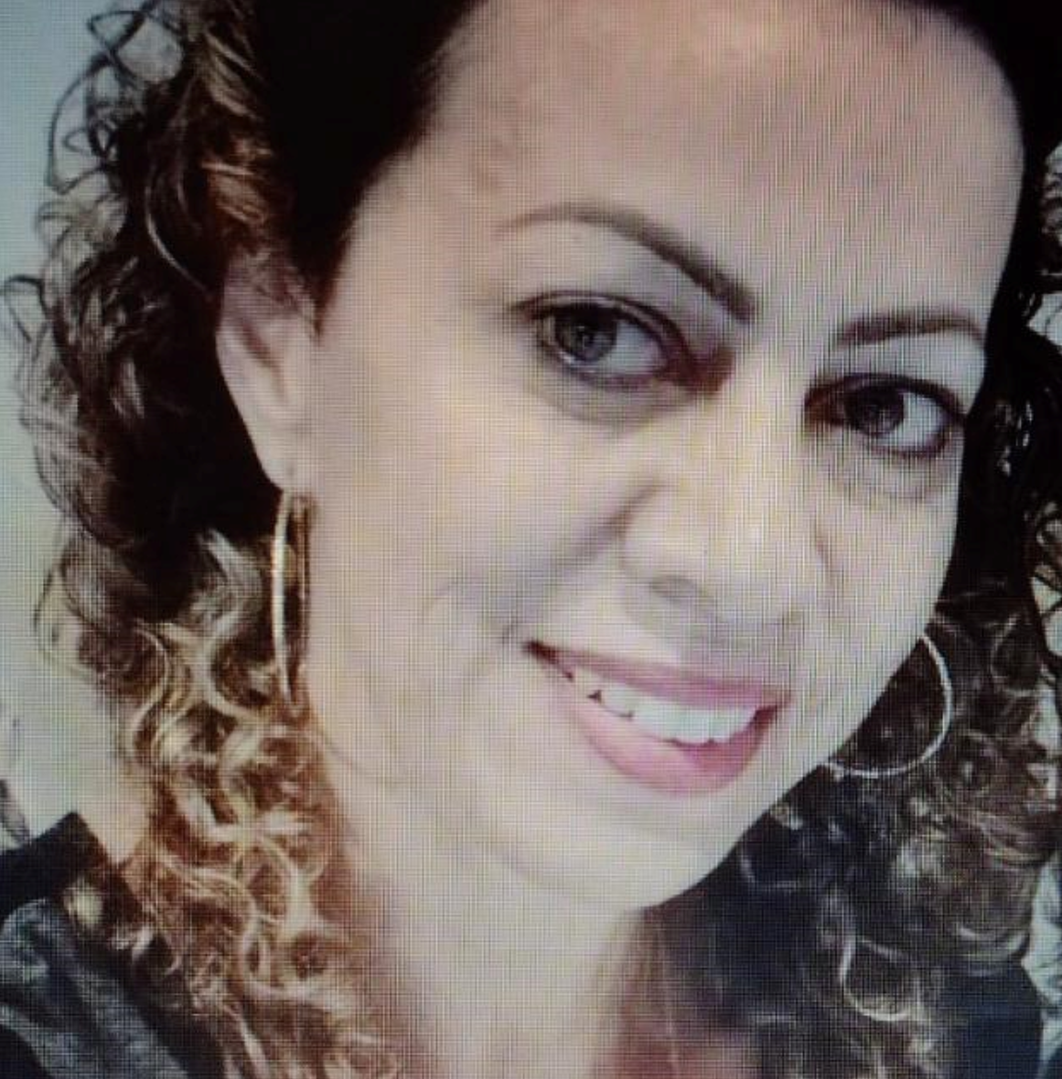
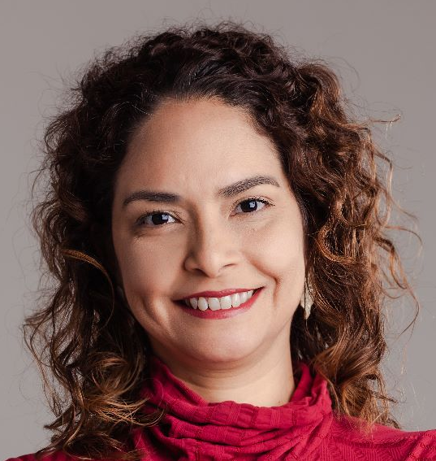





7/11/24
Ordem de hoje:
Vania
Precilia

Slide 20
7/11/24
Ordem de hoje:
Renata
Tanise
Vânia
Rafael
Vania
Precilia

Slide 21
Feedback 7.11.2024
Evoluciólogo: orienta sobre as regras do jogo o tempo todo
Pontos de cosmoética: não zeram nunca
Conscienciograma: tudo na caixa?
Cartas de baratrosfera
Cartas com as definições/miniverbetes com ilustrações
Cor diferenciada para quem tem propósito

Slide 22
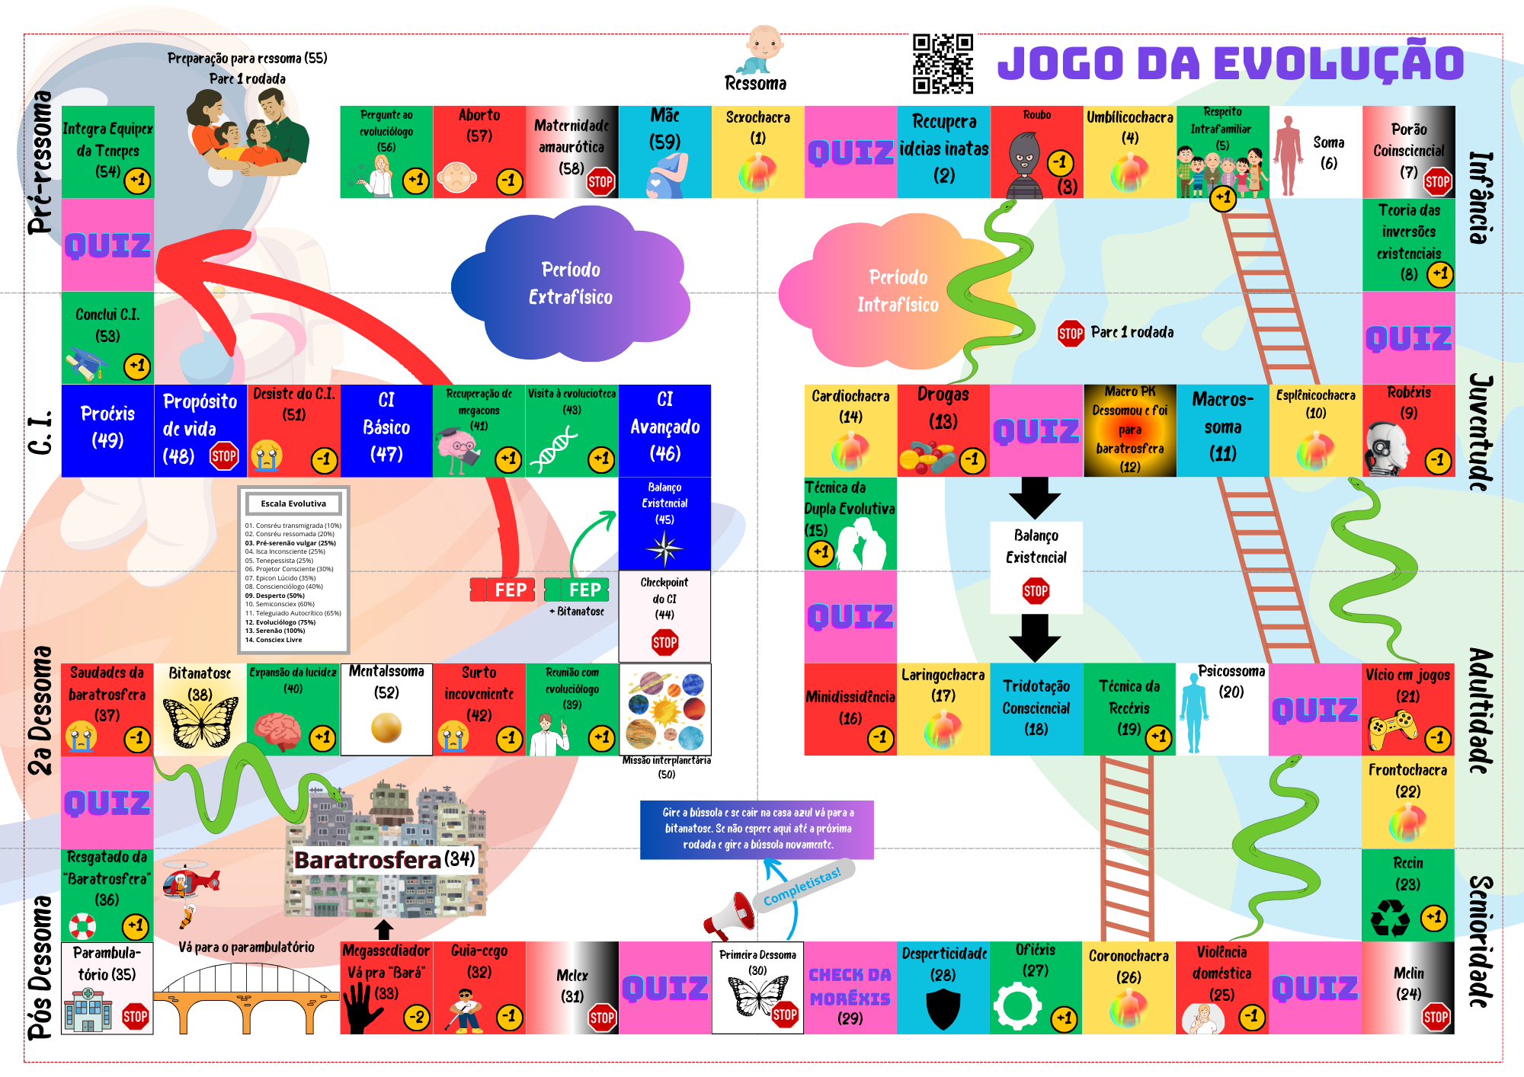
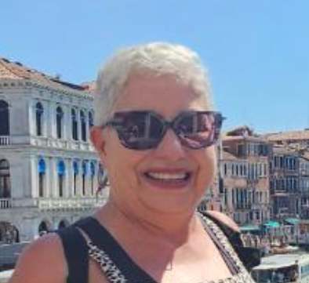
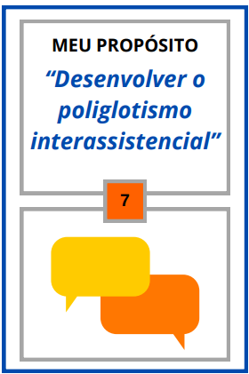
21/11/24
Ordem de hoje:
Ana Maria G Pereira – amarelo
Vânia
Rafael
Tanise chegou no final
Vania
Precilia

Slide 23
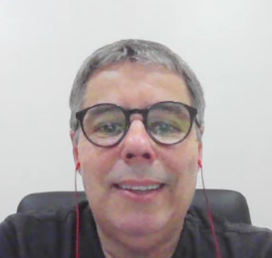
28/11/24
Ordem de hoje:
Ricardo
Ana Maria G Pereira – Rafael
Vania
Deivid (observador)
Vania
Precilia

Slide 24
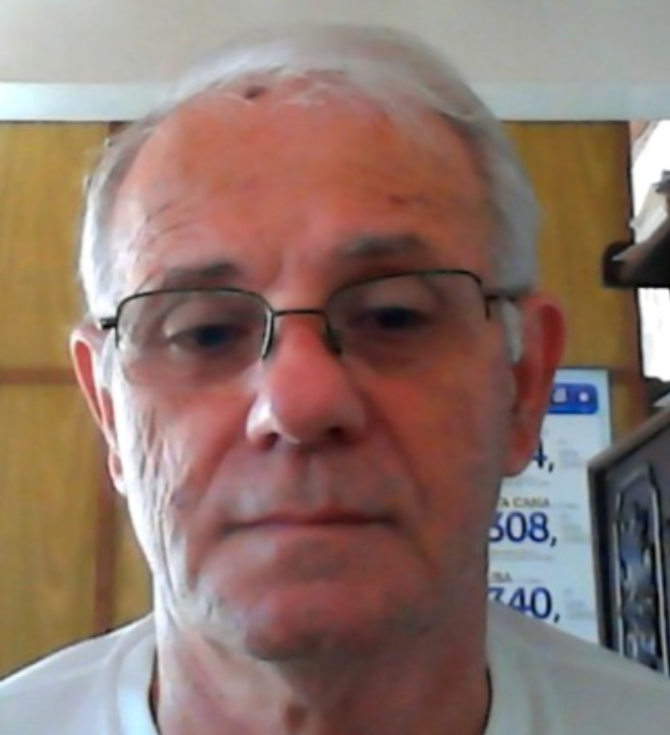
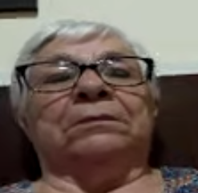
5/12/24
Ordem de hoje:
Ana Maria
Oládio
Vânia
Rafael
Vania
Precilia

Slide 25

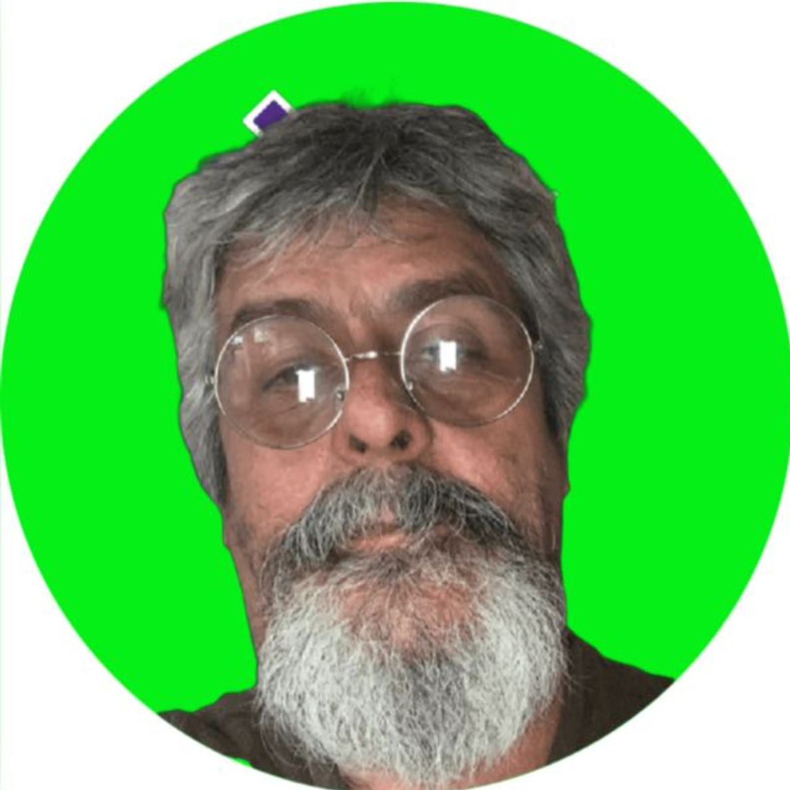
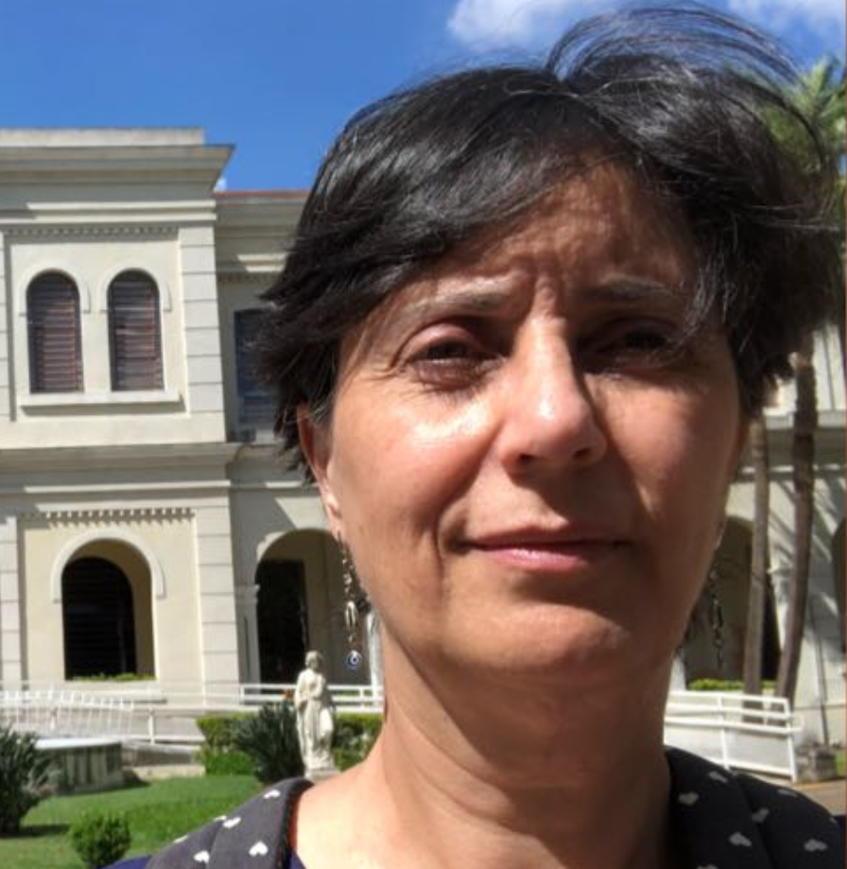
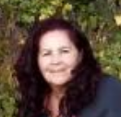
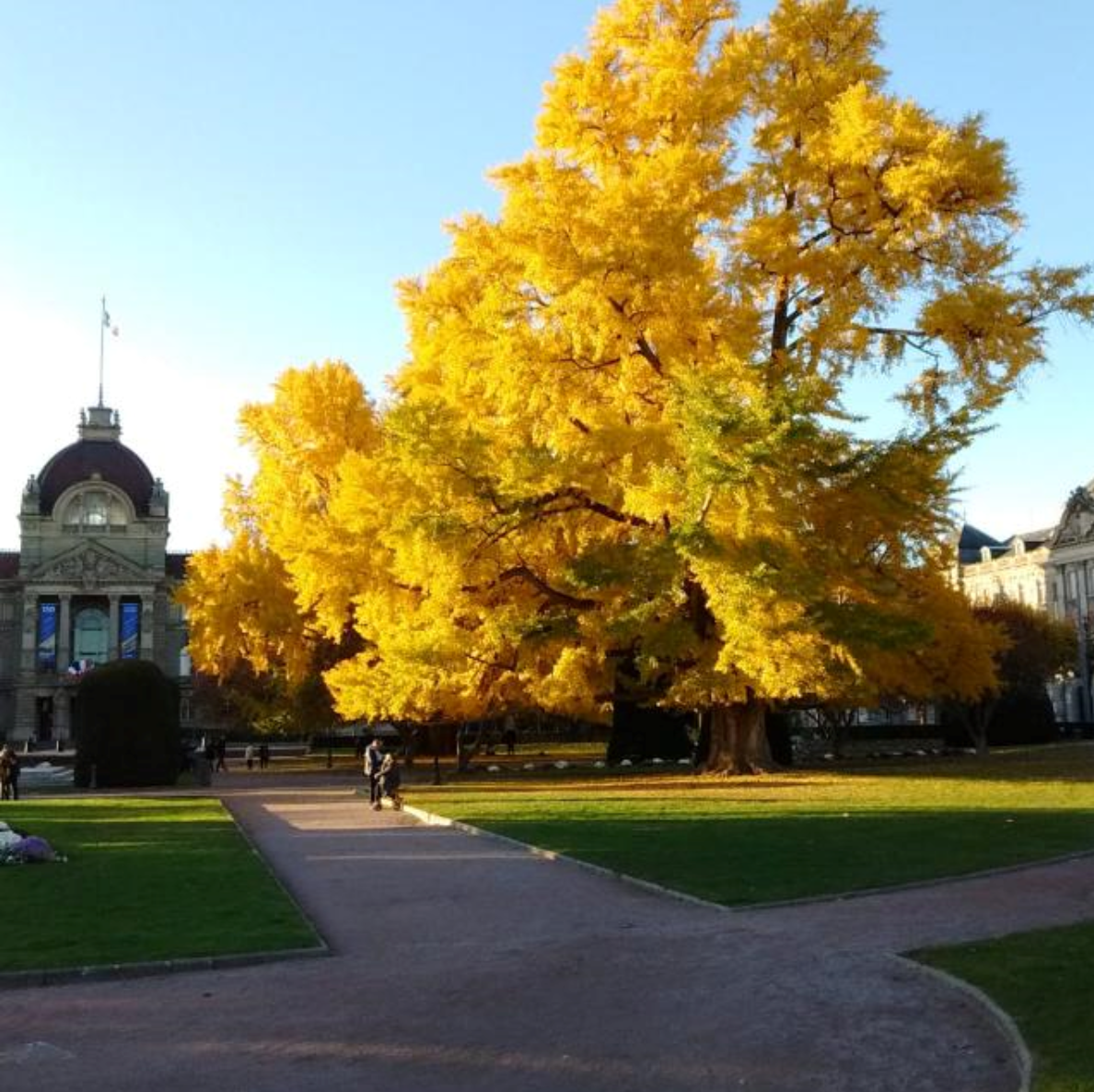
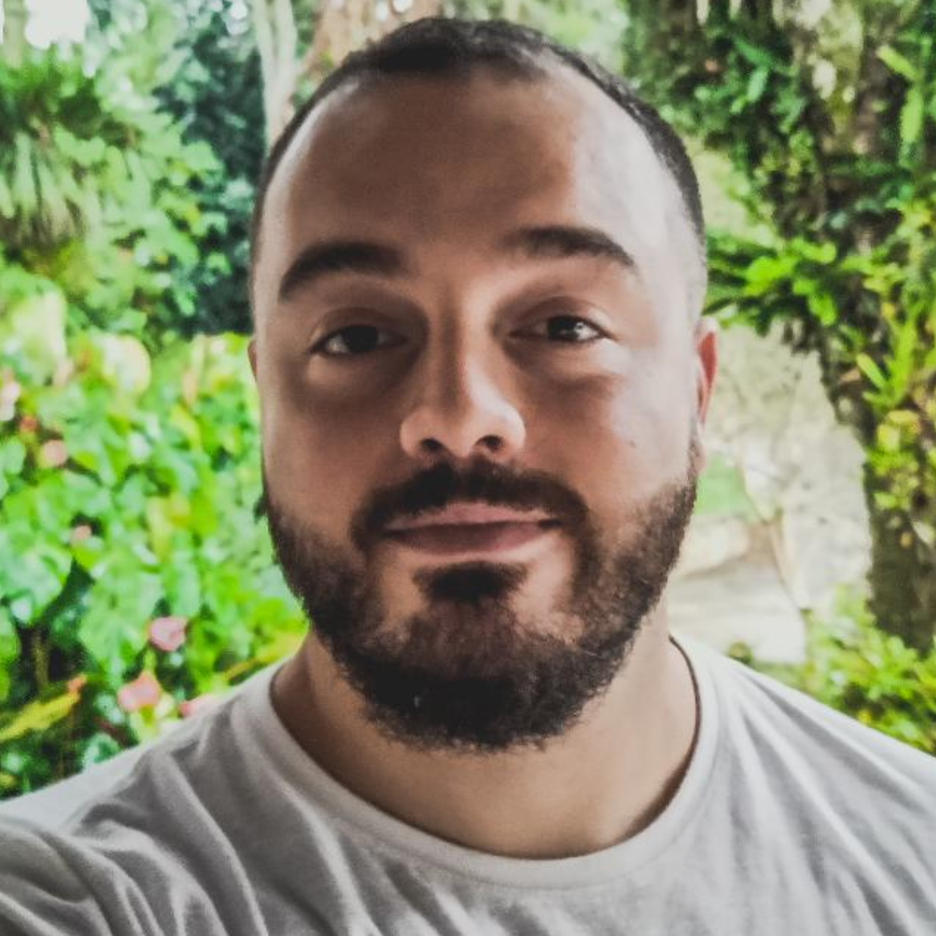

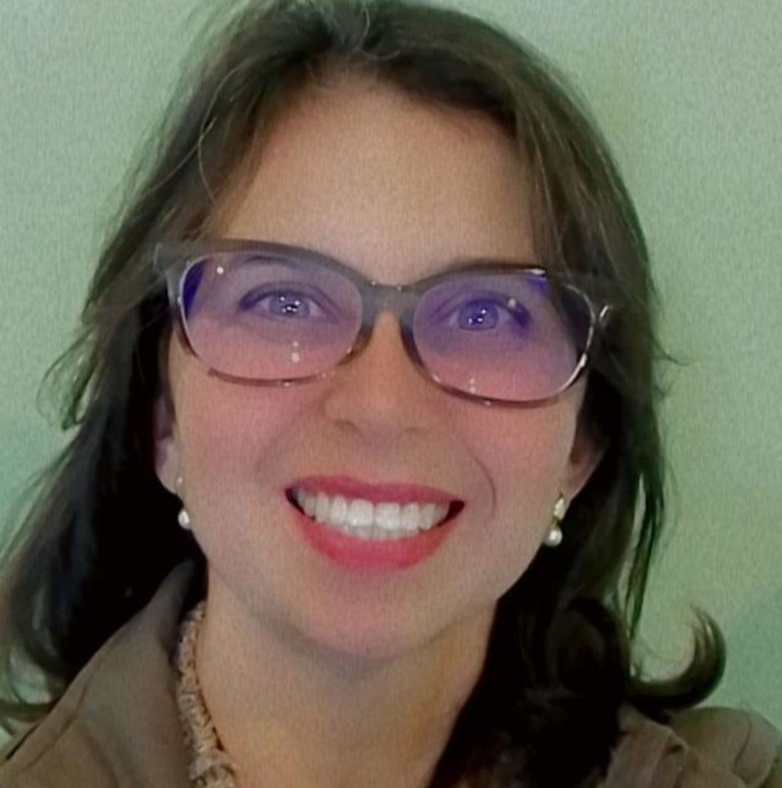
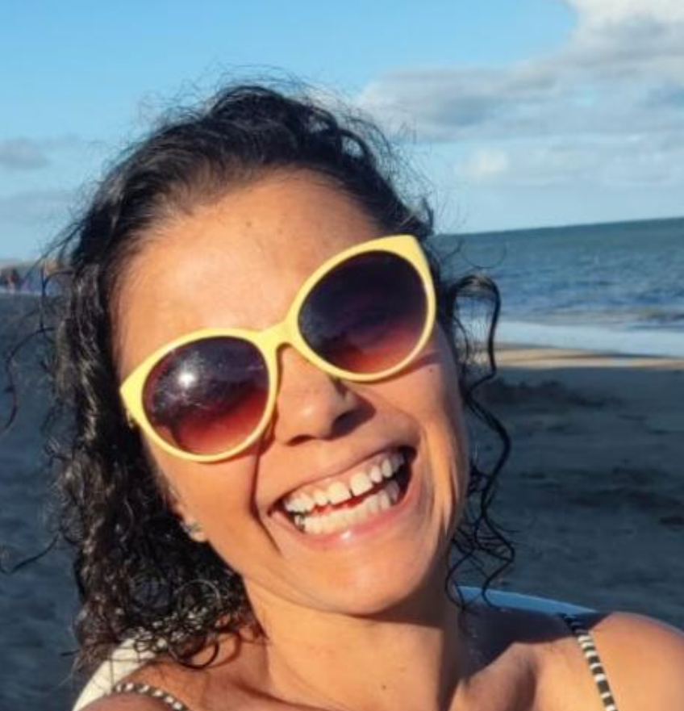
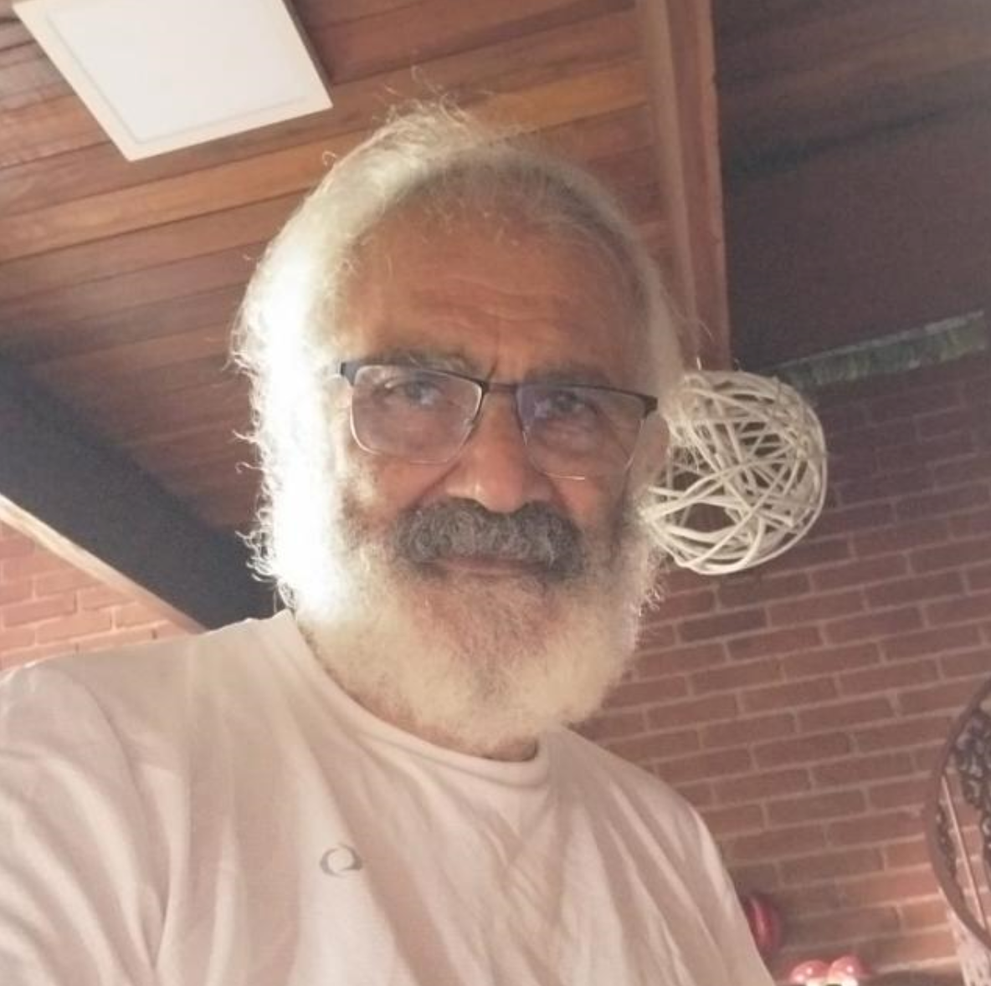
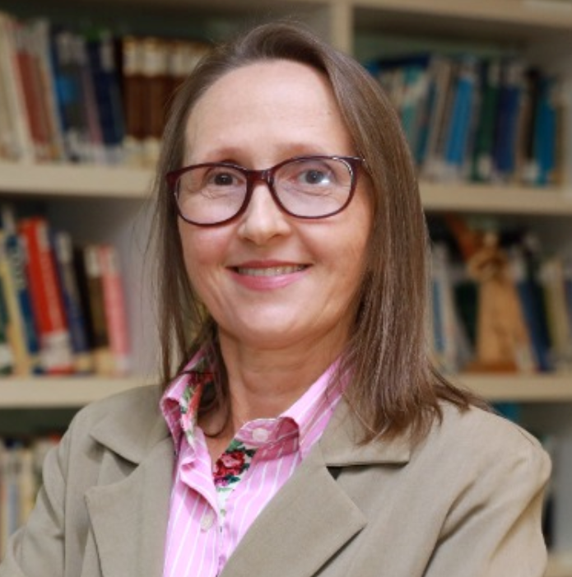
Nome | Obs
Andrea Krob
Edivaldo J
Deivid Alexandre
Denise Tornieri
Maria Mercês
Maricy
Olga Tanaka
Mauro Ferreira
Precilia Castilhos
Rafael Pereira
Ricardo Dias
Sandra Kessler
Sonia de Souza
Valéria Cabral
Valdeci Silva
Vânia Cabral

